Slide 1
投资组合构建及优化问题中机器学习技术应用研究
彭志豪

Slide 2
报告内容
1
课题研究背景
2
课题研究意义及国内外研究现状
3
课题研究目标、研究内容及拟解决的关键问题
4
研究方法、技术路线、试验方案及其可行性研究
5
课题创新性
6
计划进度、预期进展和预期成果

Slide 3
课题研究背景
1
机器学习理论
2
现代投资组合理论
3
投资组合构建与优化问题

Slide 4
课题研究背景
机器学习理论
机器学习作为人工智能的一个分支，已广泛应用于数据挖掘、计算机视觉、自然语言处理、生物特征识别、搜索引擎、医学诊断、检测信用卡欺诈、证券市场分析、DNA序列测序、语音和手写识别、战略游戏和机器人等领域。
机器学习理论主要是设计和分析一些让计算机可以自动“学习”的算法，它们从数据中自动分析获得规律，并利用规律对未知数据进行预测的算法。随着机器学习在语音、视频、自然语言处理等领域的成功使得越来越多的投资者开始尝试将其运用到投资中。

Slide 5
课题研究背景
投资组合理论
现代投资组合理论（Modern Portfolio Theory）归结了理性投资者如何利用分散投资来优化他们的投资组合。在理论中，资产（asset）的回报(return)是一个随机变量。 既然一个投资组合是资产的加权组合，投资组合的回报也应该是一个随机变量，投资组合的回报因此有一个期望值（mean）和一个变异量(variance)。在模型中，风险为投资组合回报的标准差。。

Slide 6
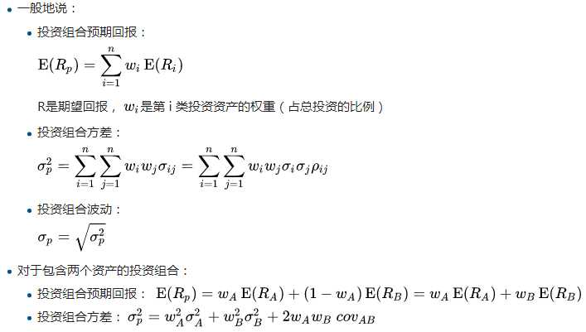
课题研究背景
均值－方差分析和马科维茨效率前沿

Slide 7
课题研究背景
市场投资组合
马科维茨模型最佳投资组合（Efficient Portfolio）包括了所有的最佳投资组合。夏普比率（Sharpe Ratio）是每一个资产组合提供的额外的回报（高于无风险收益率的回报）除以它所带来的风险（以标准差衡量）的比率。夏普比率越高，每一个单位的风险带来的回报就越高。马科维茨效率前缘曲线上拥有最高夏普比率的最佳投资组合称为市场投资组合（Market Portfolio）。

Slide 8
课题研究背景
投资组合构建与优化问题
投资组合问题(Investment Portfolio Problem)是一类非常复杂的决策问题，难以使用常规的方法求解。
如何运用现有的机器学习算法与理论构建有效的资产组合并对其进行优化。组合构建过程表现为决策者对投资回报与风险相衡量的过程，投资者会依据他们各自的偏好做出选择合理的资产进行优化配置，如何安排组合中各项资产的权重，使组合资产总体回报达到最大，并使组合风险最小或者在可承受的范围内，是本课题主要研究的问题。

Slide 9
课题研究意义及国内外研究现状
1
课题研究意义
2
国内外研究现状

Slide 10
课题研究意义
本课题的研究意义就在于：
运用机器学习及深度学习方面的理论及算法，对投资组合的构建及风险评估进行研究，减少人为选择特征因子对投资组合性能的影响；
对中国资本市场进行实证研究，尝试发现其内在的特征及运行规律。

Slide 11
国内外研究现状
组合构建及风险管理研究现状分析
  多因子选股模型
    优点
    缺点
  传统风险组合管理方式
    优点
    缺点

Slide 12
国内外研究现状
  多因子选股模型
多因子选股模型有两种判断方法，一是打分法，二是回归法。
打分法就是根据各个因子的大小对股票进行打分，然后按照一定的权重加权得到一个总分，根据总分再对股票进行筛选。
回归法就是用过去的股票的收益率对多因子进行回归，得到一个回归方程，然后再把最新的因子值代入回归方程得到一个对未来股票收益的预判，然后再以此为依据进行选股。
候选因子的选择主要依赖于经济逻辑和市场经验，但如何选择更多和更有效的因子？
Notes:
使用深度神经网络训练出的因子进行组合构造，其最大的不同点就是无论是因子本身还是组合的构建过程都是非线性的。通过这种方式构建的组合，由于非线性特征的复杂性，其稳定性虽然不能和传统的多因子选股方法相比，但在一些传统选股方式受挫的年份能够较高的超额收益，从而对因子选股研究做了有益的补充。

Slide 13
国内外研究现状
传统风险管理研究现状
  金融风险是指在资金的融通和货币资金的经营过程中 , 由于各种事先无法预 料的不确定性因素带来的 影响 , 使资金经营者 的实际收益与预期收益发生一定 的偏差 , 从而蒙受损失的可 能 性 。
  β系数法 .
  波动性分析法
  度量下方风险(Downside Risk) 的VaR方法
Notes:
由于金融风险本身的客观性及无 法 消除性 , 我们应 当积极地对风险进 行管理 。 而风险管理的基础和 核心是对风险的定量分析和评估 , 即风险度量 。 随着金融 市场和 金融交 易的规 模 、 动 态性 和 复杂性 的增加 , 金融理论和 金融 工程的发 展 , 金融 市场风险度量 技术也 变得更 为 综 合 、 复杂 。

Slide 14
国内外研究现状
传统风险管理研究现状
  优点：
  样本数较少，参数确定的情况下，计算结果比较准确。
  缺点：
  随着资产数量的增加，不确定性因子增加时风险评价的误差也会相应不断增加。
  在回归意义上，由于过度拟合，传统方法可能显示较大的估计风险。相反，ML方法是具有额外约束的回归模型，旨在通过偏差方差的折衷来避免欠拟合和过拟合。
Notes:
由于金融风险本身的客观性及无 法 消除性 , 我们应 当积极地对风险进 行管理 。 而风险管理的基础和 核心是对风险的定量分析和评估 , 即风险度量 。 随着金融 市场和 金融交 易的规 模 、 动 态性 和 复杂性 的增加 , 金融理论和 金融 工程的发 展 , 金融 市场风险度量 技术也 变得更 为 综 合 、 复杂 。

Slide 15
课题研究目标、研究内容及拟解决的关键问题
1
课题研究目标
2
研究内容
3
拟解决的关键问题

Slide 16
课题研究目标
本课题的研究目标是：
将机器学习算法中的核心理念运用到选股及投资组合的构建中，并解决投资中的实际问题，例如特征因子选择问题，回测效果好而实际效果差的过拟合问题等。
建基于机器学习的多特征因子投资组合模型，包括证券资产的选择，组合的优化及风险评价及动态，并结合中国证券市场的特点，通过实证研究，对模型进行验证和优化。

Slide 17
课题研究目标
具体的研究目标
目标三
目标二
实证研究和比较研究：选取沪深上市的股票对构建的模型进行实证研究及比较研究，持续优化模型。
目标一
风险评估及组合优化：构建风险评估模型，通过机器学习算法学习模型的参数，从而对组合资产进行调整和优化。
组合的构建：通过自编码网络学习原始数据特征，转化为分类问题对T+1时期进行预测，通过指标验证组合构建的合理性并确定持仓方案。

Slide 18

课题研究内容（一）
针对目标一，组合的构建包含三个步骤，即通过自编码网络学习原始数据特征，转化为分类问题对T+1时期进行预测，通过指标验证组合构建的合理性并确定持仓方案。
思路：了解决传统的神经网络投资的“黑箱”问题，通过自编码过程中的损失函数作为指标，对策略进行了优化。一方面，对选股池中的股票，只选取置信度高的个股进行处理；另一方面，通过该指标判断策略是否失效。最后通过实证分析中的指标检验证明该指标确实和策略收益是高相关的，并且不存在滞后性，从而使得策略在出现回撤时有章可循。

Slide 19
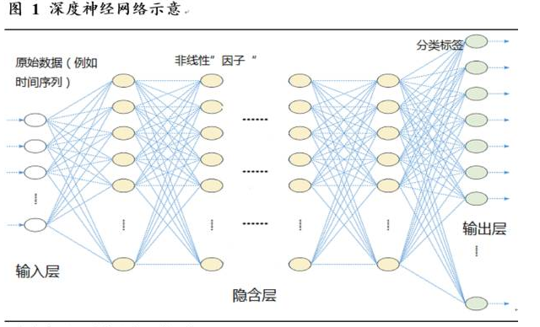
课题研究内容（一）
Notes:
是一个简单的深度神经网络示意图。深度神经网络和传统的神经网络在结构上并无二致，唯一区别就是字面上的“深度”，即包含了更多的隐含层。之所以要引入更“深”的结构，深度学习理论已经作了很详细的介绍，我们不再赘述，但是从投资的角度讲，由于我们每层的隐含层节点都使用简单的非线性激活函数，因此，通过增加层次，可以学习出更复杂的特征，或者所谓的非线性“因子”，从而使得网络的表达能力更强。将我们用于构建深度组合的原始信息作为输入层信息输入到神经网络中，经过网络一系列的学习过程，输出层输出我们需要构建组合的信息，整个过程即为深度神经网络构建组合的过程。可以看到，和传统的多因子组合构建方式不同，我们在整个过程中并未对因子本身做任何的处理（例如因子检验、因子正交化等），而是希望神经网络本身帮助我们完成这些任务。

Slide 20
拟解决的关键问题（一）
针对研究目标一，通过神经网络对特征进行提取，并以这些特征给出每只不同股票预期收益率区间的置信度，根据这些置信度确定组合的构造方式。

Slide 21
拟解决的关键问题（一）
如果对于选股池中所有股票，损失函数delta(W)的均值大于某一个阈值，则说明在当期，大部分股票使用编码方式得到的结果都不可信，那么模型可能已经失效，因此可以在该时刻放弃策略，或者切换到其他策略。

Slide 22
课题研究内容（二）
针对目标二，研究组合评价中资产评价的过程中产生的风险偏差，并通过计算和比较组合的夏普比率对组合进行优化。

Slide 23
拟解决的关键问题（二）
其中待解决的关键问题包括：
（1）拟合问题。
（2）学习过程中如何均衡偏差和方差的问题。

Slide 24

课题研究内容（三）
针对目标三，实证分析，选取中国上证50，及沪深300中的股票进行实证研究。

Slide 25
拟解决的关键问题（三）
针对研究目标三，数据的清洗及预处理。

Slide 26
研究方法、技术路线、试验方案及其可行性研究
1
研究方法
2
技术路线
3
试验方案
4
可行性研究
基于SUPA骨干网的网络环境中移动性问题研究

Slide 27
研究方法
针对研究目标一，拟采取理论研究与实证验证相结合的研究方法。
  针对投资组合构建问题中资产的特征提取问题，基于机器学习理论，探索并构建非线性特征模型，并对资产进行预测和分类，并通过沪深股票历史数据验证的模型的正确性。

Slide 28
技术路线
(a)提取市场原始信息作为输入层数据输入神经网络。
(b)通过自编码网络学习价格信息蕴含的非线性特征。这部分应用了深度学习中最基本的算法——自编码来构建价格特征。
(c)利用上一步骤提取的特征对T+1期的预期收益率进行预测。为了使得输出项更加清晰，这一步我们将问题转化为传统的分类问题，即把连续的收益率数值区间化，输出落在不同收益率区间的“概率”，通过这个概率值，根据不同的投资目标构建相应组合。

Slide 29
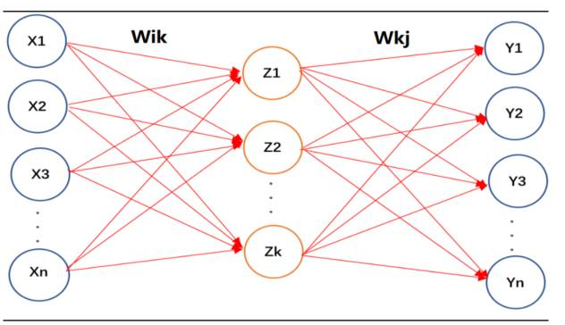
技术路线
图2. 自编码算法

Slide 30
技术路线
图中的神经网络共有三层节点：
其中第一层节点是输入层，输入信息是原始的股票价格信息，这里我们使用个股120日收益率作为输入，记为向量X。
中间层的节点为隐含层节点，也是我们希望通过编码方式找到的特征的节点，记为向量Z。
输出层节点则是我们经过编码、解码过程之后希望复原的信息，记为Y。

Slide 31
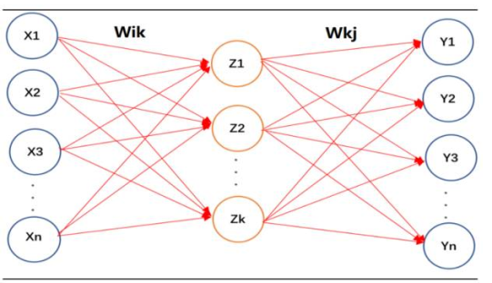
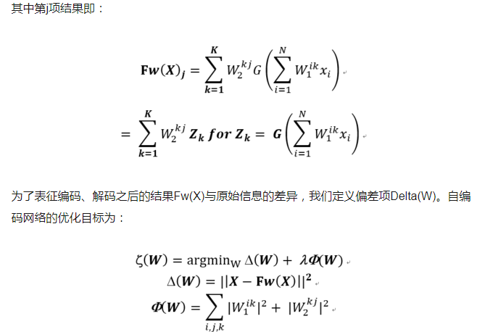
技术路线

Slide 32
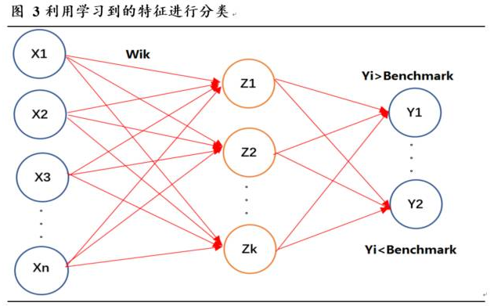
技术路线
将输出层的节点根据个股在T+1期是否战胜指数分为两个节点，假设Y1代表战胜指数，则如果样本战胜指数，标记Y1为1，Y2为0，这样就转化为了机器学习中经典的分类问题。优化目标即为交叉熵。

Slide 33
研究方法
针对研究目标二，拟采取以理论分析为辅，以实证研究进行比较分析为主的研究方法。
  首先，构建不考虑卖空的均值-方差投资组合，同时构建最小方差投资组合与被动策略作为比较基准。
  在此基础上，通过沪深股票历史数据训练及学习模型中的参数。
  对测试集中的数据进行预测评价，并同最新方差模型及被动策略模型进行比较。

Slide 34
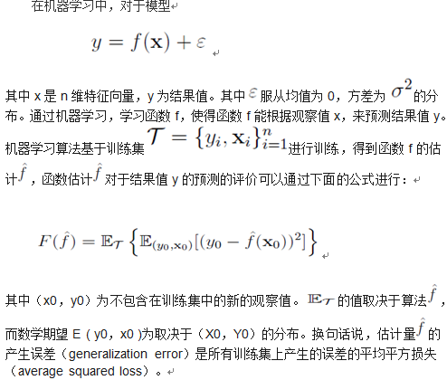
技术路线
机器学习基础

Slide 35
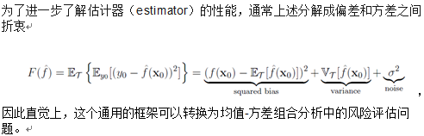
技术路线
机器学习基础

Slide 36
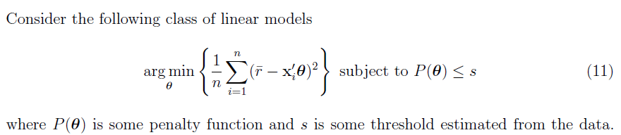
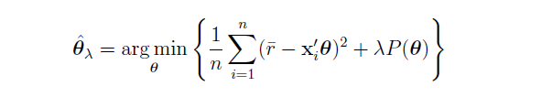
技术路线
建立模型

Slide 37

技术路线
建立模型

Slide 38
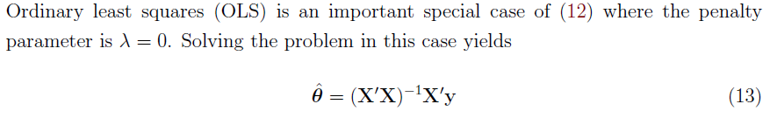
技术路线
惩罚函数的选择

Slide 39

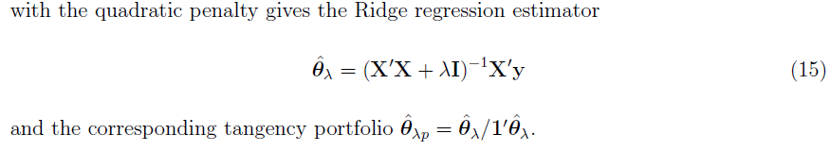
技术路线
机器学习算法
Ridge and Lasso

Slide 40


技术路线
机器学习算法
Principal Component Regression
Let P denote the m × m matrix with the principal components of X stored in each column. Let P denote the m × matrix where only the first principal components are included. Each asset is projected onto the lower dimensional space using ，and the low-dimensional representation of the portfolio is obtained from

Slide 41
技术路线
比较分析
针对不同算法的计算其夏普比率，进行比较：
Machine Learning： Ridge，Lasso，PCR等
传统算法
Benchmarks:
Traditional-constrained
Minimum variance
Passive (1/m)

Slide 42
研究方法
针对研究目标三，拟采用实证研究的方法。
  采集沪深股市1990年以后的数据，对上述的模型进行实证研究，并对照结果进行模型的修正及优化。

Slide 43
技术路线
数据获取：通过新浪财经获取股票数据，用python编写网络爬虫程序，爬取中国证券市场近10年的股票基本数据。
清理数据，删除无效数据和异常数据。

Slide 44
实验方案
本课题的实验方案采用以算法建模、实证和模拟研究想结合的基本思路。
  （1）针对研究目标一，运用自编码神经网络，深度学习等算法进行建模，采用计算机产生模拟数据和运用沪深股市历史数据进行实证研究想结合的方式进行。
  （2）针对研究目标二，运用不同的机器学习算法对投资组合的风险进行评价及比较。
  （3）针对研究目标三，通过运用沪深股市的历史数据进行实证研究，试图发现其中的规律，并对模型进行改进和优化。

Slide 45
可行性研究
技术可行性：
  近年来机器学习方面的理论和研究成果，为本课题的研究提供了众多技术支持；
  投资组合方面的理论已经发展很多年且已经相对成熟，这些成果可以作为本研究的基础；
方案可行性：
  资产管理量化研究是当前国内外研究的热点，已有一些值得参考的功能框架；
  国内外针对欧美发达国家资本市场的研究可作为本课题的技术参考；
  本人经过多年资产管理方面的研究，对其中的主要研究问题研究得比较清楚，并有了初步的解决方案。

Slide 46
可行性研究
实现条件上的可行性：
  本课题的准备工作做的比较充分，所需的资料、历史数据等已收集到；
  本课题受到国家自然科学基金“信念的非修正处理方法及其自动推理研究（NO. 61272171）”，以及国家自然科学基金"基于不确定性计算的鲁棒风险评估关键技术研究"（NO. 61502068），能保证研究过程中的资料购买，发表论文，参加学术活动等的必须的经费支出。

Slide 47
课题创新性
1.通过深度学习方法学习出传统选股方法中没有使用到的非线性特征。随着大数据时代的到来，能够用于投资研究的数据越来越多，同时，如果我们愿意提高换仓频率和换手率，更多的日内交易信息也可以被深度神经网络运用起来。通过深度学习算法可以学习出良好的非线性特征，考虑到神经网络中巨大的参数量，充足的数据量显然是必不可少的条件，而日内信息和海量数据提供了很好数据源。
2. 解决组合评价中的风险评估问题。通过不同的机器学习算法，计算风险评估中的变差和方差，基于组合的夏普比率对组合进行优化，避免过拟合和欠拟合问题。
3. 比较研究。通过机器学习的方法同传统的方法进行比较分析研究，同沪深指数进行比较研究。
4. 实证研究。选择沪深股市中的股票历史数据进行实证研究。

Slide 48
预期成果
完成投资组合构建和优化的整体方案设计；
提出基于机器学习的投资组合的构建，并利用仿真数据及真实数据进行实验，比较；
提出资产风险评价及优化的方案，并利用真实数据进行实验，比较；

Slide 49
Thank You !

